Slide 1


일반 설계서
프로젝트 명 : RAG 및 LLM 기반 캠퍼스 AI 에이전트 [S-MAUMe] 개발
2026. 07. 00
(S4)

Slide 2

수행 단계별 주요 산출물
단계 | 산출물 | 일반 | 응용 소프트웨어 | 응용 하드웨어
 |  | ∙모바일 APP ∙Web 등 | ∙빅데이터 ∙인공지능 ∙블록체인 등 | ∙IoT ∙로봇 ∙드론 등
환경 분석 | 시장/기술 환경 분석서 | △ | △ | △
 | 설문조사 결과서 | △ | △ | △
 | 인터뷰 결과서 | △ | △ | △
요구사항 분석 | 요구사항 정의서 | ○ | ○ | ○
 | 유즈케이스 정의서 | △ | △ | △
아키텍처 설계 | 서비스 구성도(시스템 구성도) | ○ | ○ | ○
 | 서비스 흐름도(데이터 흐름도) | △ | ○ | △
 | UI/UX 정의서 | △ | △ | △
 | 하드웨어/센서 구성도 | - | - | ○
기능 설계 | 메뉴 구성도 | ○ | ○ | ○
 | 화면 설계서 | ○ | ○ | △
 | 엔티티 관계도 | ○ | ○ | △
 | 기능 처리도(기능 흐름도) | ○ | ○ | ○
 | 알고리즘 명세서/설명서 | △ | ○ | ○
 | 데이터 수집처리 정의서 | - | ○ | -
 | 하드웨어 설계도 | - | - | ○
개발 / 구현 | 프로그램 목록 | ○ | ○ | ○
 | 테이블 정의서 | ○ | ○ | △
 | 핵심 소스코드 | ○ | ○ | ○
※ ○ 필수, △ 선택

Slide 3
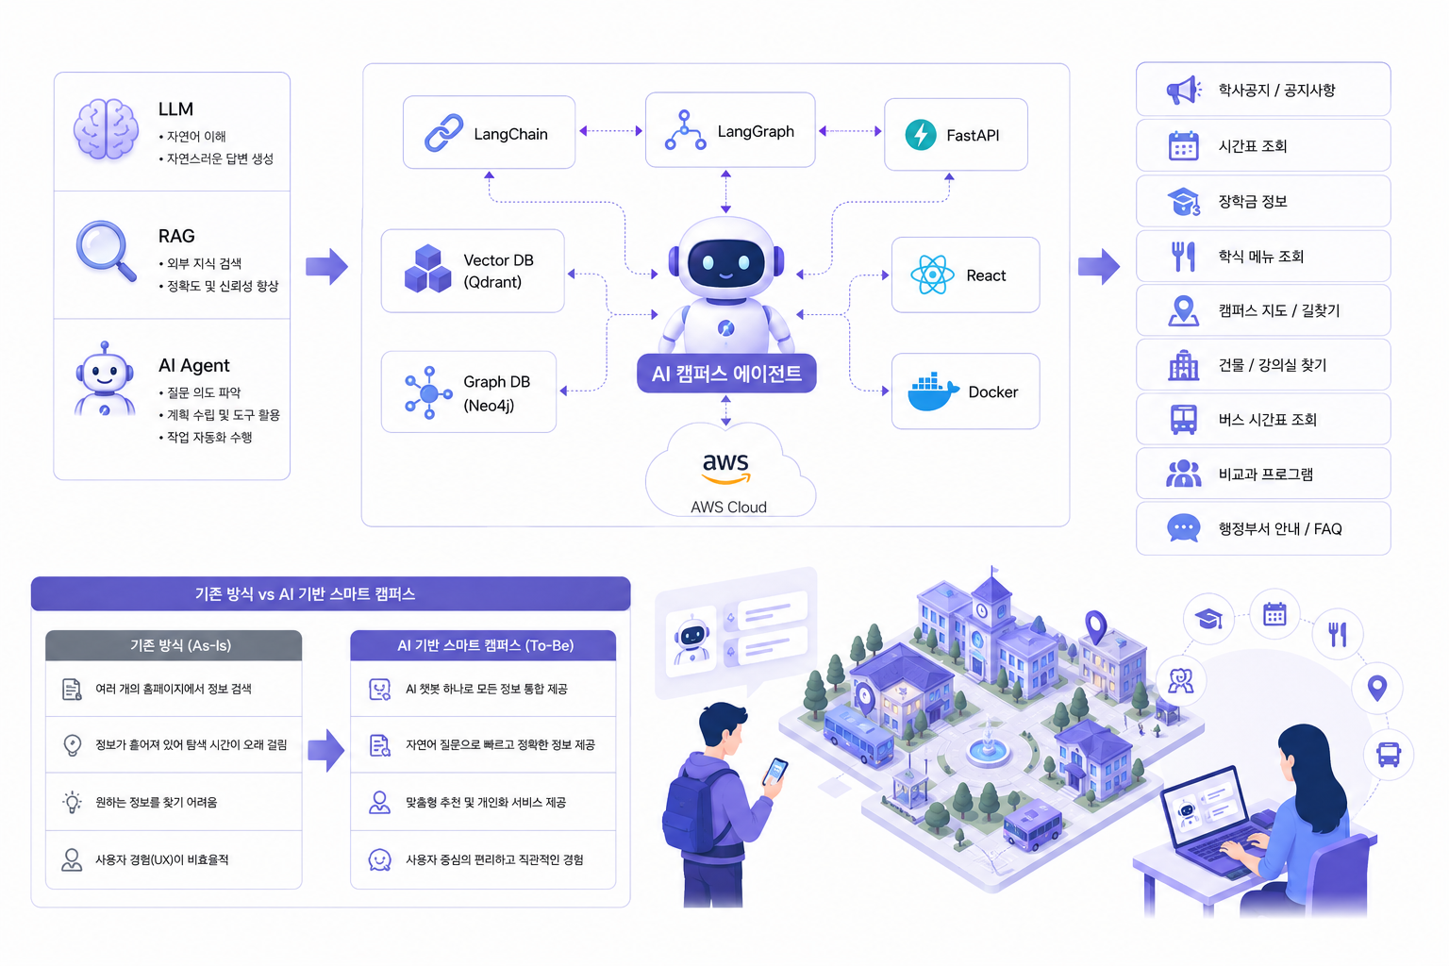
| 시장/기술 동향 분석

Slide 4
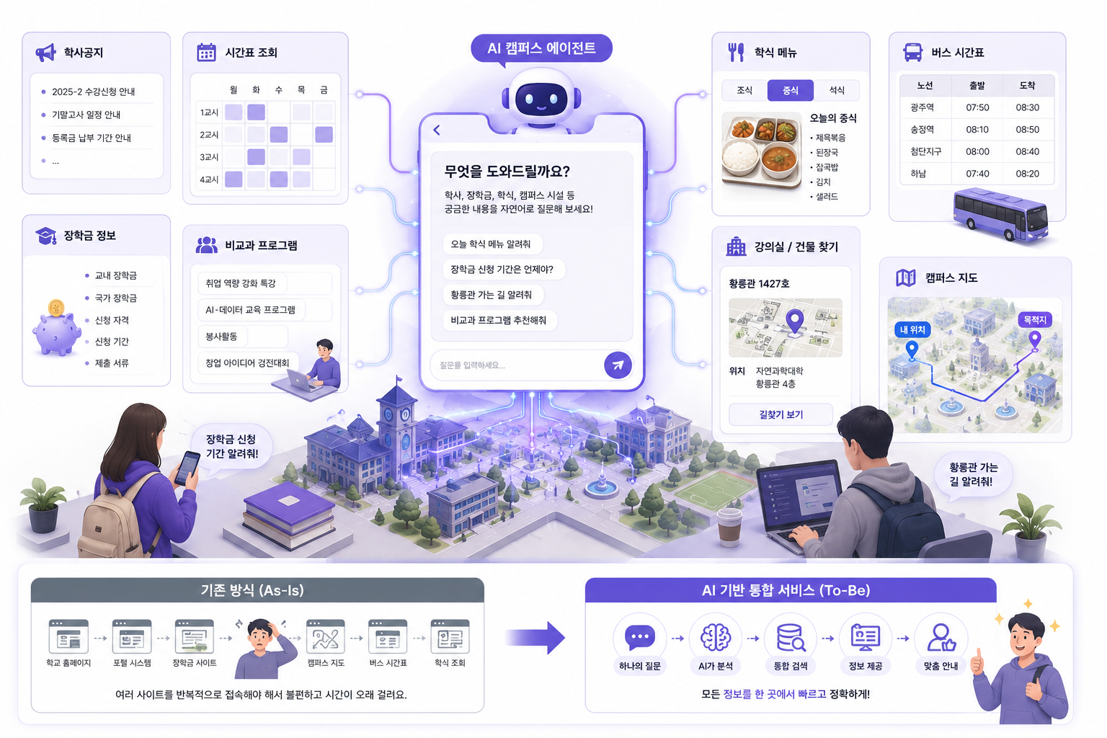
| 시장/기술 동향 분석

Slide 5
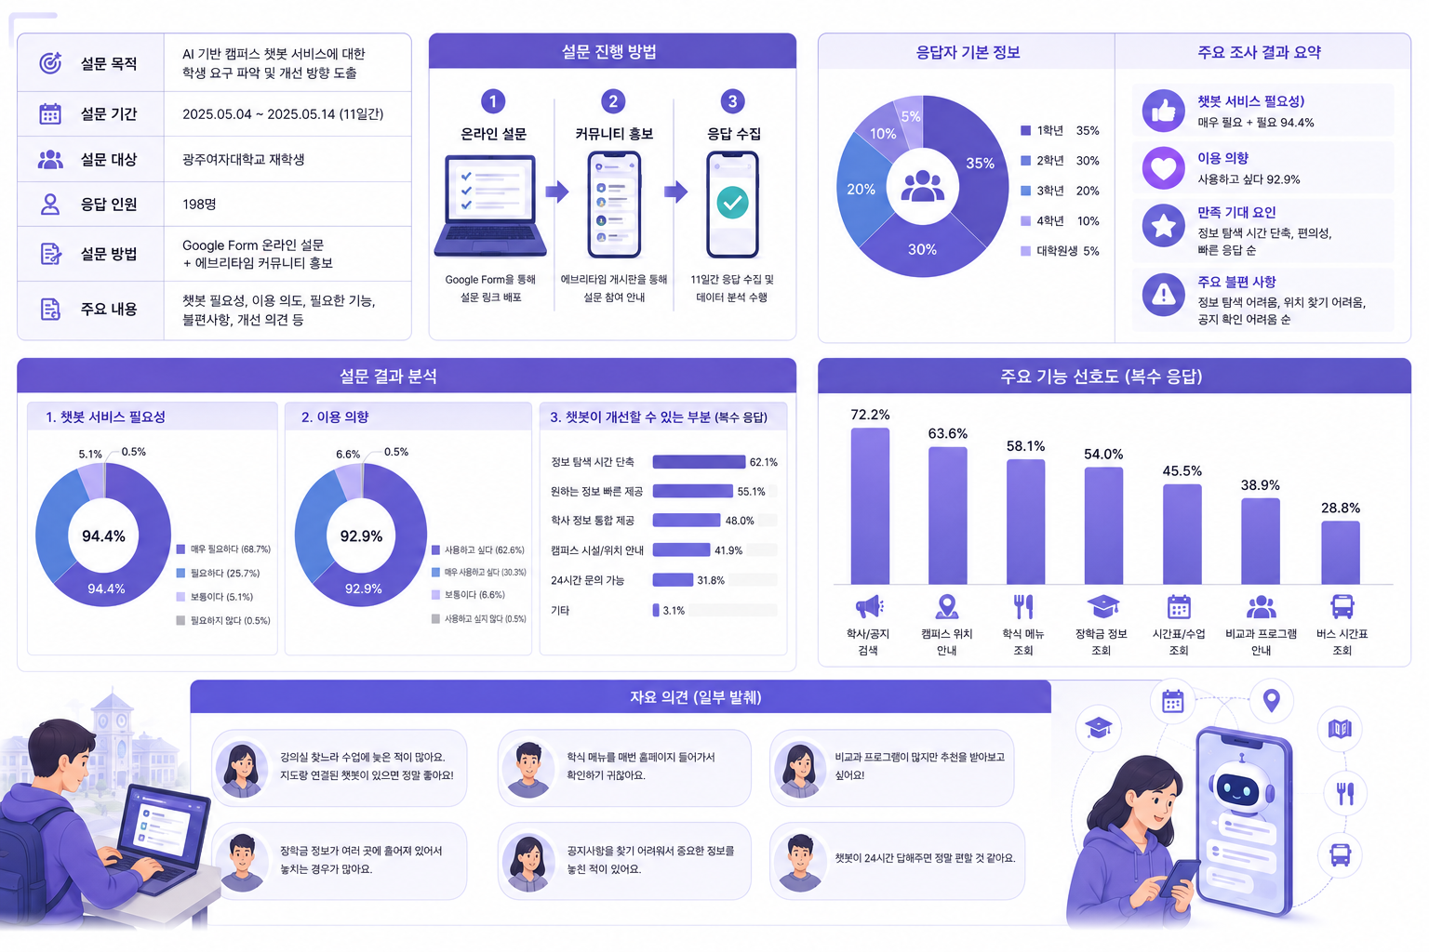
| 설문조사 분석

Slide 6
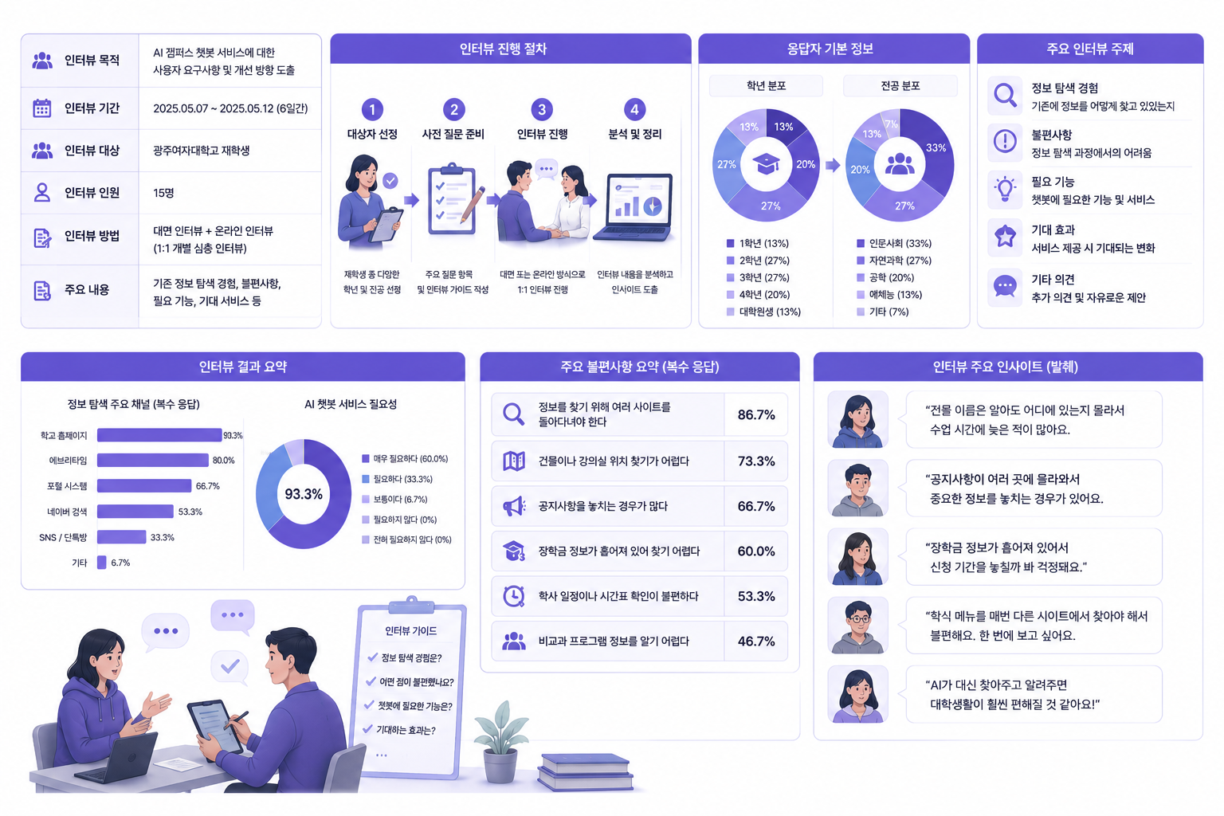
| 인터뷰 결과서

Slide 7
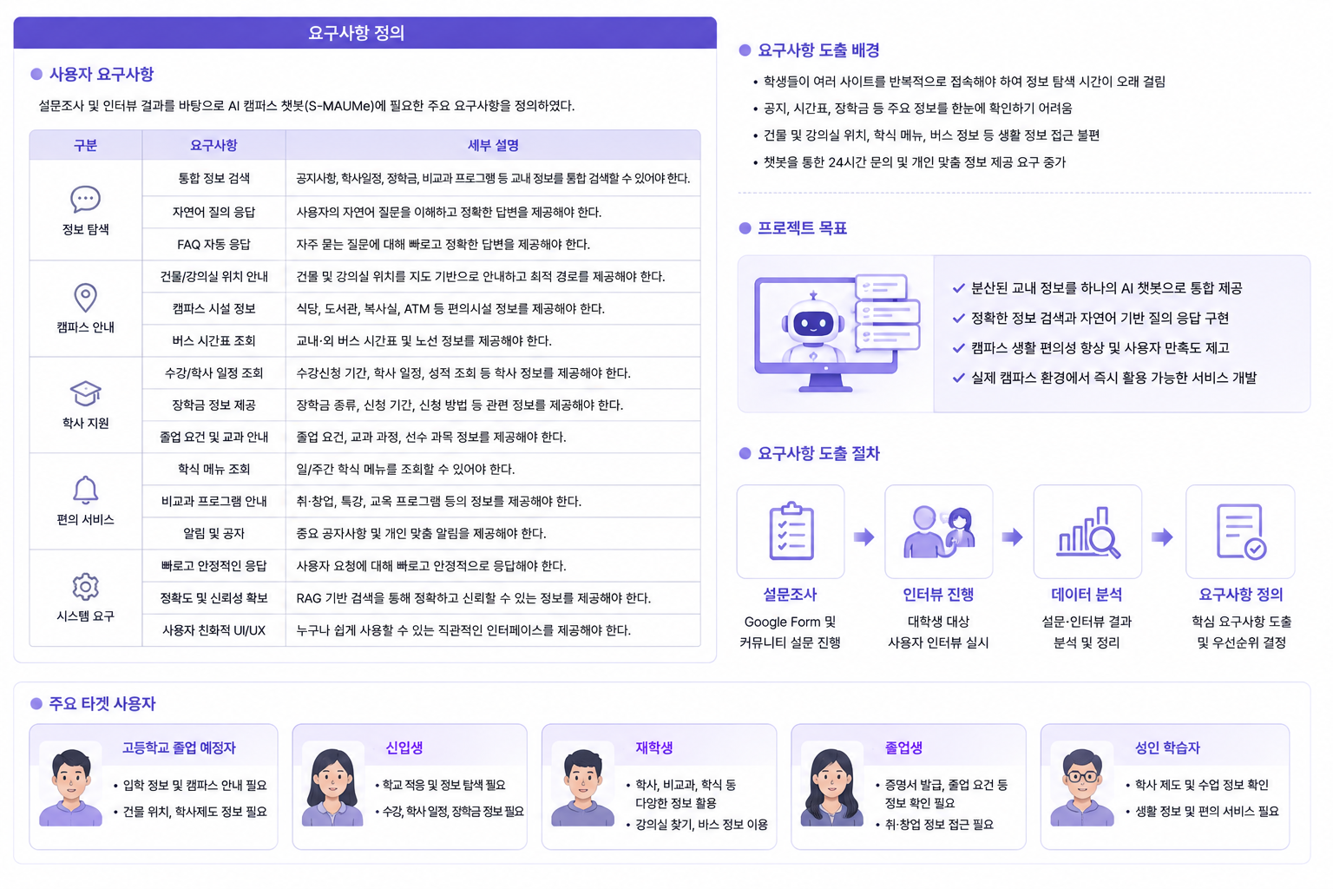
| 요구사항 정의서

Slide 8
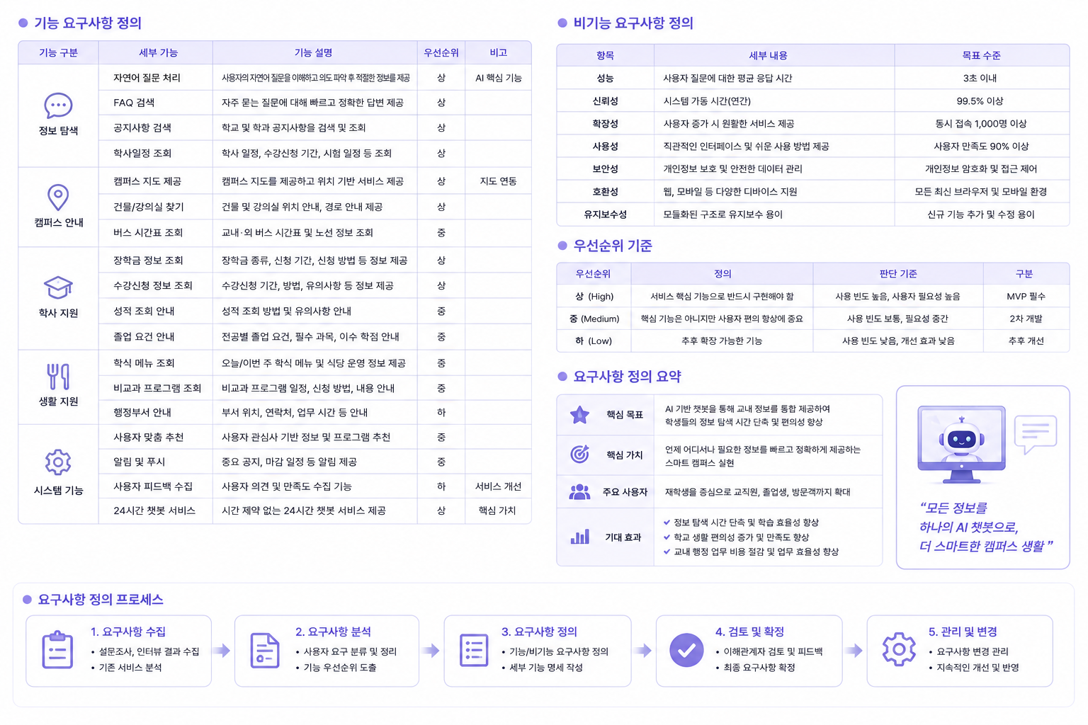
| 요구사항 정의서

Slide 9
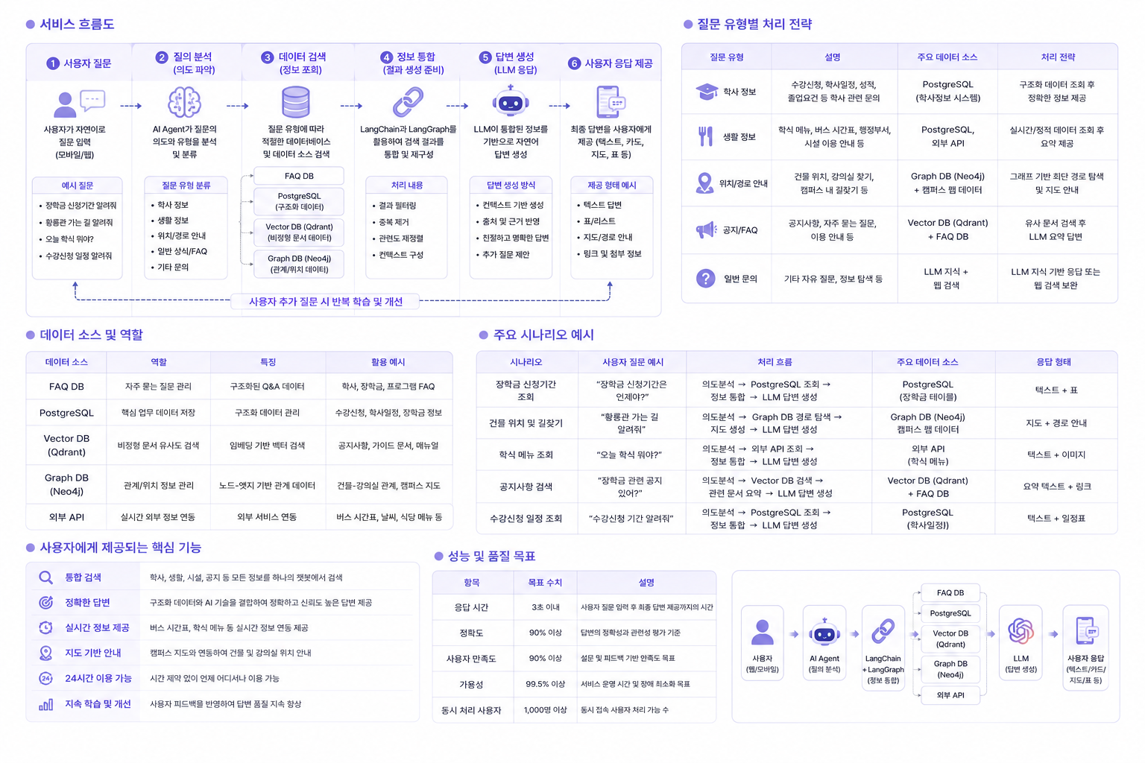
| 유즈케이스 정의서

Slide 10
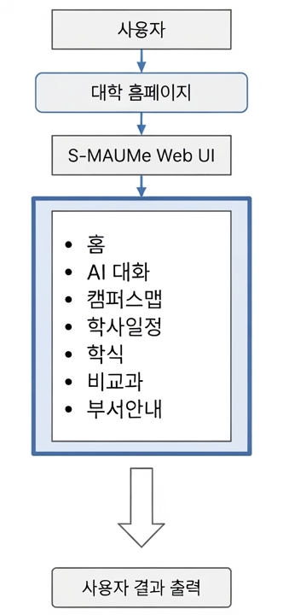
| 서비스 구성도 - 서비스 시나리오
웹 기반 AI 챗봇으로 사용자가 별도의 프로그램 설치 없이 브라우저를 통해 이용할 수 있도록 설계
메인 화면은 홈, 대화, 캠퍼스맵, 학사일정, 학식, 비교과, 부서안내 등 주요 메뉴로 구성하였으며, 사이드 메뉴를 통해 원하는 기능으로 빠르게 이동 가능
사용자는 자연어 질의뿐만 아니라 메뉴 기반 탐색도 가능하도록 하여 정보 접근성 향상

Slide 11
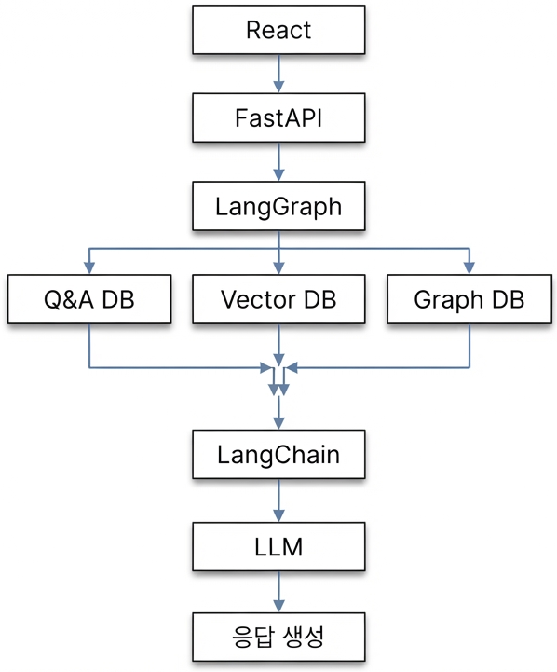
| 서비스 구성도 - 서비스 시나리오
프론트엔드는 React 기반으로 구현
백엔드는 FastAPI를 이용하여 API를 제공하도록 설계
사용자의 질문은 LangGraph를 통해 의도를 분석한 후 질문 유형에 따라 Q&A DB, Vector DB(Qdrant), Graph DB(Neo4j) 중 선택
검색된 결과는 LangChain 기반 Hybrid RAG 구조를 통해 LLM과 연계
최종적으로 자연어 답변을 생성하여 사용자 화면에 제공하도록 설계

Slide 12
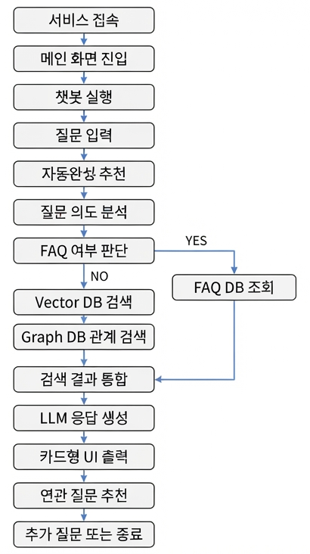
| 서비스 흐름도
사용자가 웹 브라우저를 통해 서비스에 접속한 후 원하는 질문을 자연어 형태로 입력하면 시스템은 먼저 사용자의 질의를 수신
입력된 질문은 AI Agent를 통해 의도를 분석하고, 질문의 유형을 학사정보, 공지사항, 장학금, 학식, 비교과 프로그램, 캠퍼스 위치 등으로 분류
질문의 특성에 따라 적합한 데이터베이스를 선택하여 필요한 정보를 검색하며, 검색된 결과를 기반으로 LLM이 사용자가 이해하기 쉬운 자연어 형태의 답변을 생성
생성된 답변은 질문의 종류에 따라 일반 텍스트, 카드형 UI, 지도 기반 위치 안내 등 다양한 형태로 사용자 화면에 제공
사용자는 답변 이후에도 추가 질문을 입력하거나 빠른 메뉴를 이용하여 원하는 정보를 연속적으로 탐색할 수 있으며, 이를 통해 여러 시스템에 분산되어 있는 대학 정보를 하나의 서비스에서 효율적으로 확인할 수 있도록 설계
사용자의 정보 탐색 과정을 단순화하고, 필요한 정보를 빠르고 정확하게 제공

Slide 13
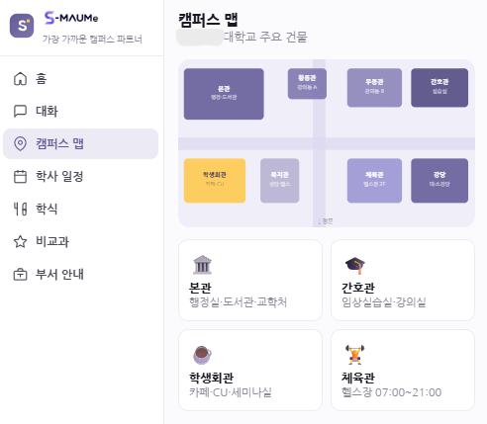
| UI/UX 정의서 - 화면 설계서
1 | 건물 배치도 주요 건물의 위치를 직관적으로 확인할 수 있도록 구성
2 | 시설 정보 선택한 시설의 위치와 정보를 카드 형태로 제공
3 | 사이드 퀵 메뉴 다른 서비스 화면으로 빠르게 이동할 수 있도록 메뉴 배치
3
1
2

Slide 14
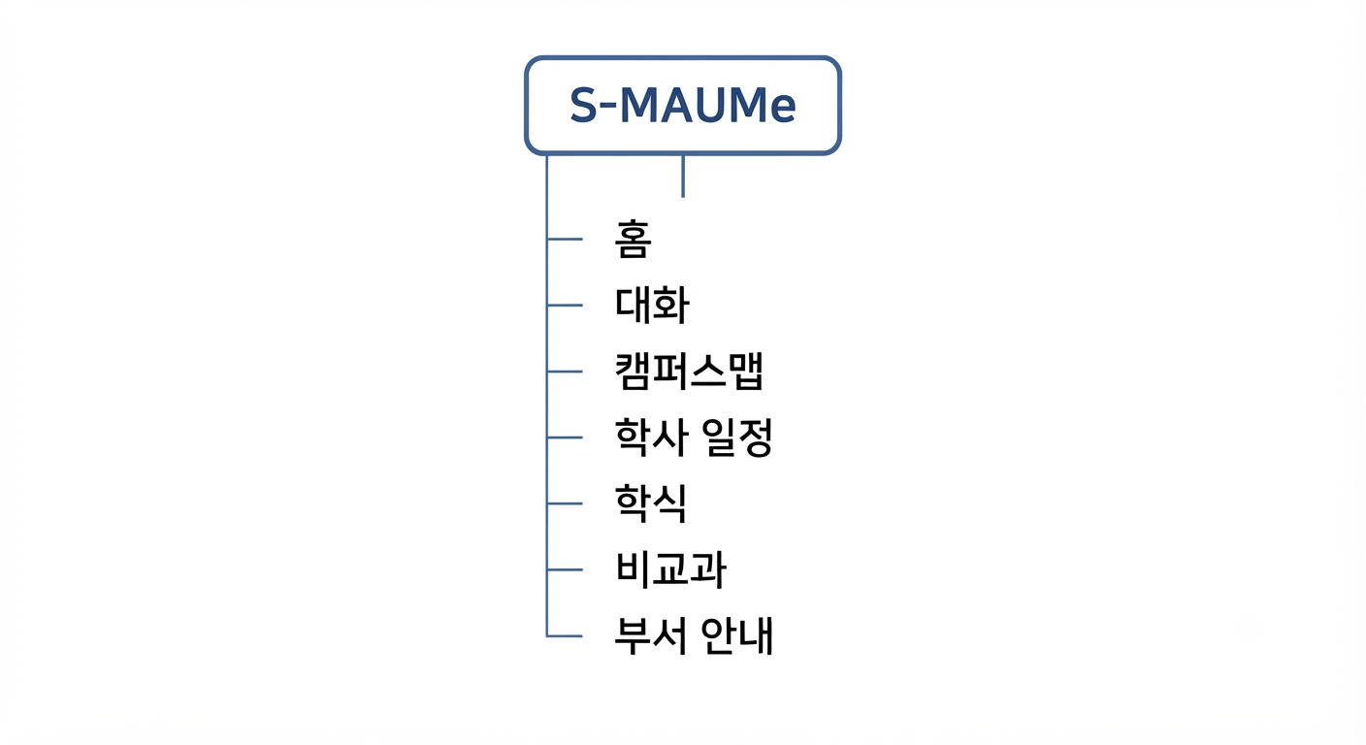
| 메뉴 구성도

Slide 15
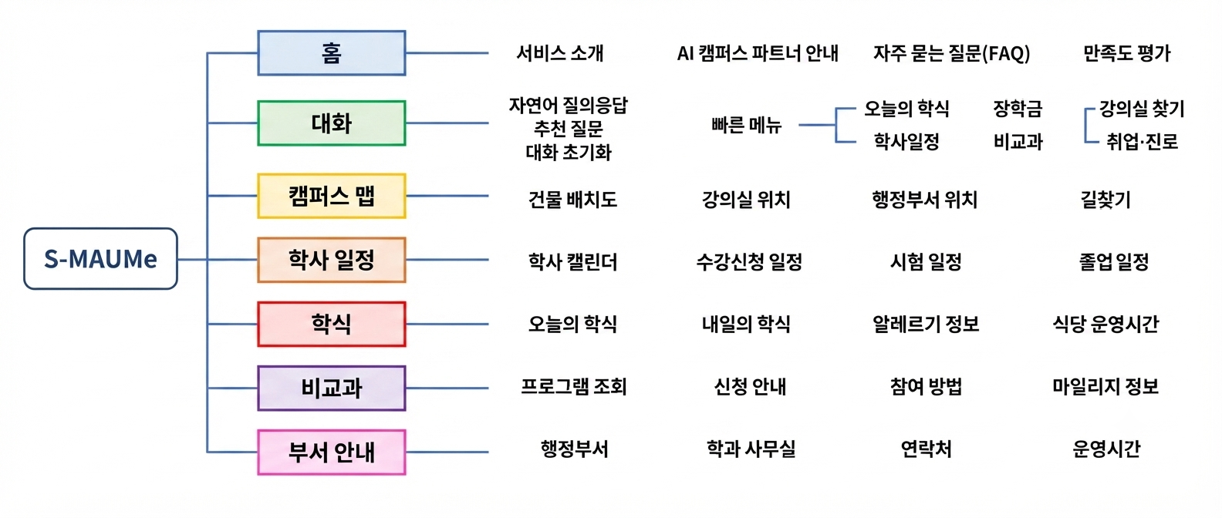
| 메뉴 구성도

Slide 16
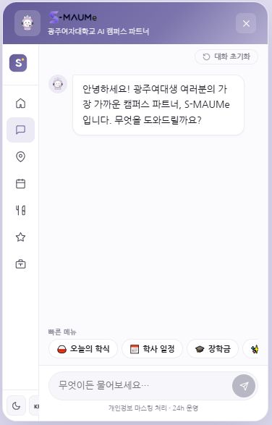
| 화면 설계서
 | 기능 번호 | CHT-01-02
 | 기능 명 | 챗봇 대화 화면
 | 기능설명 | 챗봇과 대화하며 교내 정보를 확인하는 화면임, 빠른 메뉴를 통해 자주 사용하는 기능으로 이동할 수 있음.
 | 처리내용 | ∎ 챗봇 질문 입력 하단 입력창에 사용자가 질문을 입력할 수 있음. ∎ AI 답변 확인 사용자 질문에 대해 챗봇 답변을 대화 형태로 확인할 수 있음. ∎ 빠른 메뉴 이용 오늘의 학식, 학사 일정, 장학금 등 주요 기능을 빠르게 선택할 수 있음.
 | 비고 | 대화 초기화, 개인정보 마스킹 처리, 24시간 운영 안내 기능이 포함되어 있음.
 | 요구사항 명 | 챗봇 질문 응답 및 빠른 메뉴 제공

Slide 17
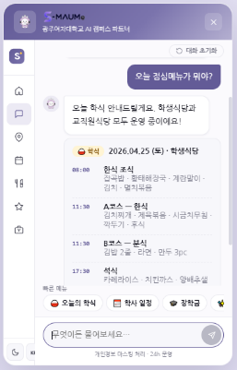
| 화면 설계서
▶ 기능정보
기능명 | 챗봇 대화 기능
기능설명 | 사용자가 챗봇과 대화하며 교내 정보를 확인하는 기능임.
처리내용 | 사용자가 입력창에 질문을 입력함. 전송 버튼을 누르면 챗봇이 질문을 분석함. 질문과 관련된 교내 정보를 답변 형태로 출력함. 대화 내용은 채팅창에 순서대로 표시됨. 빠른 메뉴를 선택하여 자주 사용하는 질문을 바로 실행할 수 있음.
관련번호 | CHT-01-03
▶ 사용 예시 정보
 | 설명 | 사용자가 교내 정보에 대해 질문하면 챗봇이 답변을 제공하는 화면임.
 | 입력 데이터 값 | 사용자 질문 내용, 전송 버튼 선택값, 빠른 메뉴 선택값, 대화 초기화 선택값, 언어 설정값
▶ 입출력 데이터 항목
입출력 구분 | 항목 | 설명
입력 | 사용자 질문 | 사용자가 입력창에 작성한 질문 내용
출력 | 학식 정보 | 조식, 중식, 석식 시간별 메뉴 정보
▶ 선행필수기능 및 예외사항
기능명 / 예외사항 | 설명
질문 입력 필요 | 사용자가 질문을 입력해야 답변을 받을 수 있음.
정보 검색 실패 | 해당 날짜의 학식 정보가 없을 경우 안내 메시지를 출력함.

Slide 18
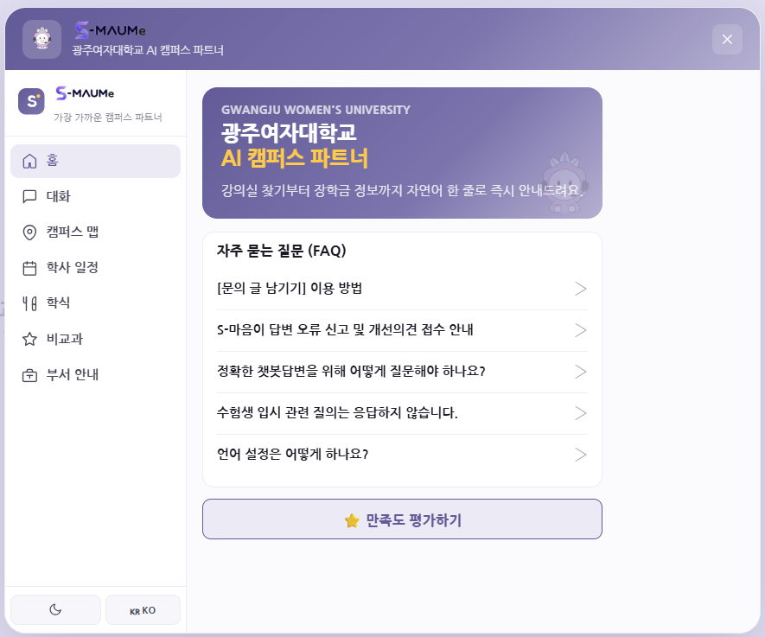
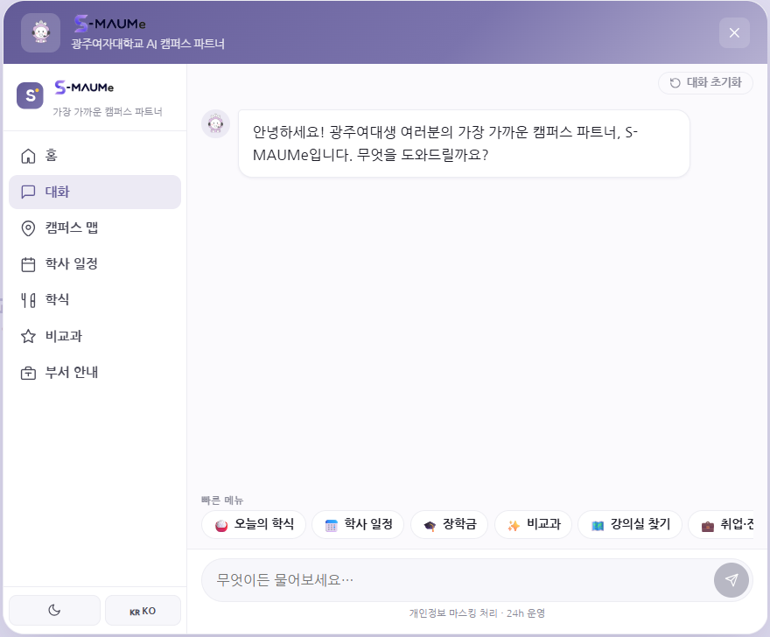
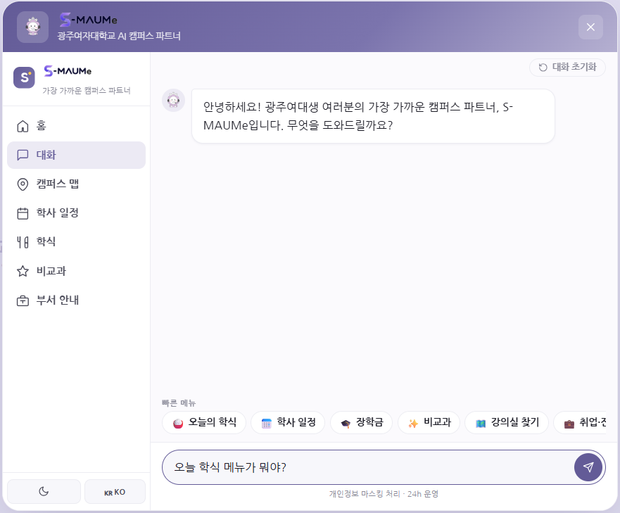
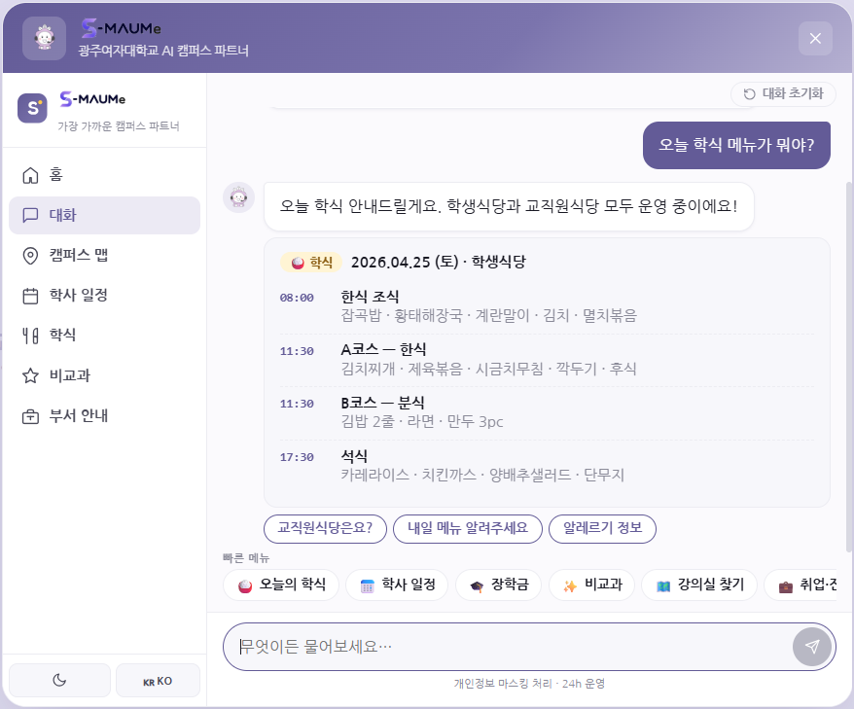
| 화면 설계서 - 사용자 인터페이스(sw)
1
2
3
4

Slide 19
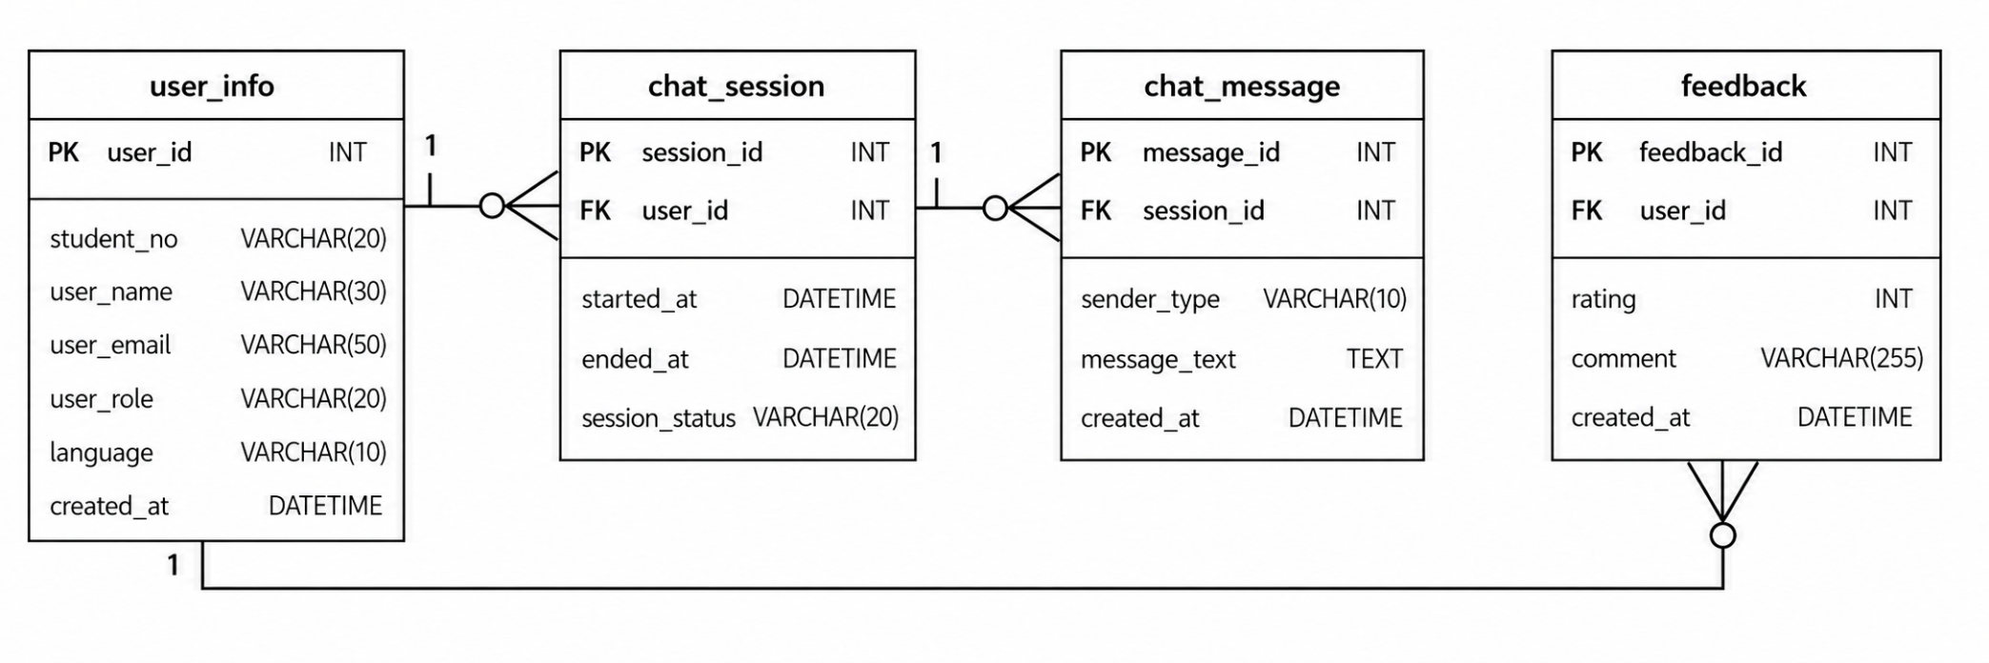
| 엔티티 관계도 - ERD
대화 서비스 ERD

Slide 20
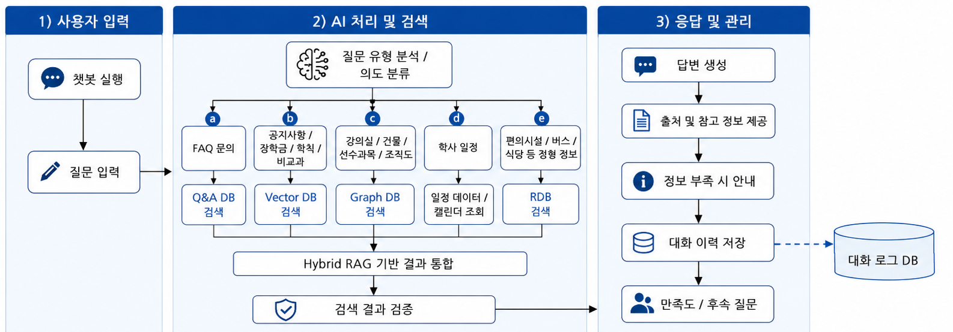
| 기능 처리도 (기능 흐름도)
실무 산출물 형식
프로그램 ID | SMAUME_CHATBOT_M | 프로그램 명 | S-MAUMe 통합 챗봇 | 작성일 | 2026. 07 . 03. | Page | 1/1
개요 | 교내에 분산된 학사 정보, 공지사항, 장학금, 강의실·건물 안내, 자주 묻는 질문을 통합하여 사용자의 자연어 질문에 맞는 정보를 검색·분석하고, 신뢰성 있는 답변을 제공하는 AI 챗봇 프로그램
기능 흐름도
<교내 정보 통합 AI 챗봇 기능 흐름도>
1) 사용자가 질문을 입력하면 시스템이 질문 의도를 분석한다.
2) 질문 유형에 따라 Q&A DB, Vector DB, Graph DB, 일정 데이터, RDB 중 적절한 지식원을 선택해 정보를 검색한다.
3) 검색 결과를 통합, 검증한 뒤 답변과 출처를 제공하고, 정보가 부족한 경우 안내 후 대화 이력을 저장한다.

Slide 21
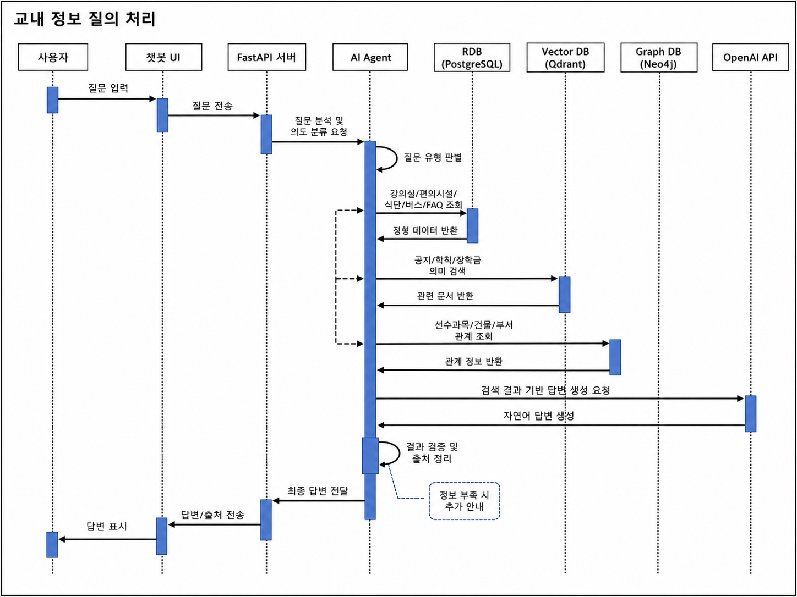
| 기능 처리도 (기능 흐름도)
질의 의도 분석 및
처리 경로 결정

Slide 22
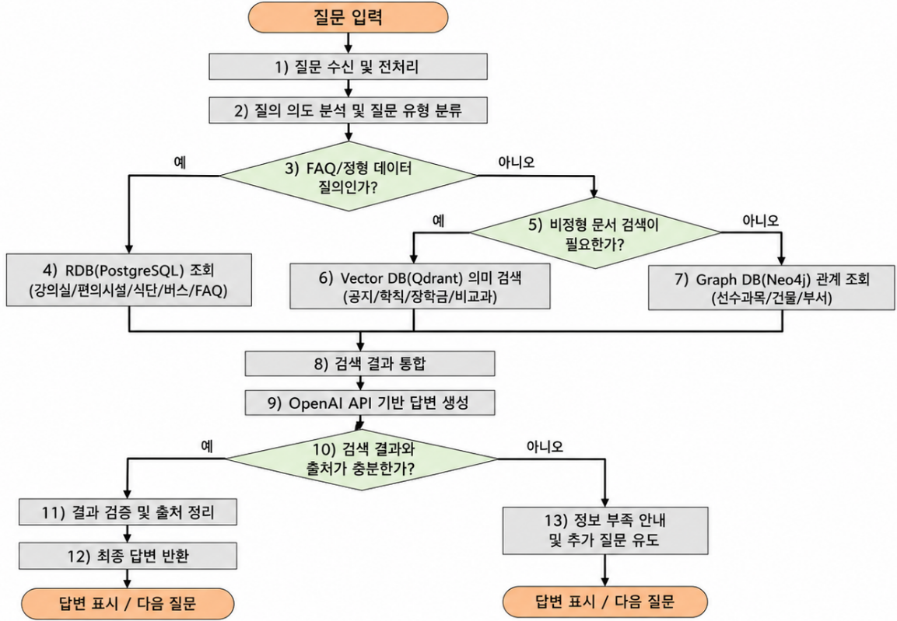
| 알고리즘 명세서
ㅇ 알고리즘 시나리오
1) 사용자가 교내 정보에 대한 질문을 입력하면 시스템이 질문을 수신한다.
2) 입력된 질문에서 불필요한 공백, 특수문자 등을 정리하고 질문 내용을 전처리한다.
3) 전처리된 질문의 의도를 분석하여 학사, 시설, 식단, 버스, FAQ, 공지, 장학금, 비교과, 선수과목, 건물, 부서 등 질문 유형을 분류한다.
4) 질문이 FAQ 또는 정형 데이터 질의로 판단되면 RDB(PostgreSQL)를 조회한다. 이때 강의실, 편의시설, 식단, 버스, FAQ와 같은 구조화된 데이터를 검색한다.
5) FAQ/정형 데이터 질의가 아닌 경우, 비정형 문서 검색이 필요한 질문인지 판별한다.
6) 공지사항, 학칙, 장학금, 비교과 프로그램처럼 문서 내용 기반의 질문이면 Vector DB(Qdrant)에서 의미 검색을 수행한다.
7) 비정형 문서 검색이 필요하지 않은 경우, 선수과목, 건물 연결 구조, 부서 관계처럼 관계 기반 질의로 판단하여 Graph DB(Neo4j)를 조회한다.
8) RDB, Vector DB, Graph DB에서 검색된 결과를 하나로 통합하여 답변 생성에 사용할 자료를 정리한다.
9) 통합된 검색 결과를 바탕으로 OpenAI API를 호출하여 사용자 질문에 맞는 자연어 답변을 생성한다.
10) 생성된 답변에 사용된 검색 결과와 출처가 충분한지 확인한다. 검색 결과가 부족하거나 출처가 명확하지 않으면 신뢰도가 낮은 답변으로 판단한다.
11) 검색 결과와 출처가 충분한 경우, 답변 내용을 검증하고 사용자가 확인할 수 있도록 출처 정보를 정리한다.
12) 검증된 내용을 바탕으로 최종 답변을 사용자에게 반환한다.
13) 검색 결과나 출처가 부족한 경우에는 임의로 답변하지 않고, 정보가 부족하다는 안내와 함께 추가 질문을 유도한다. 최종적으로 안내 답변을 사용자에게 표시한다.

Slide 23
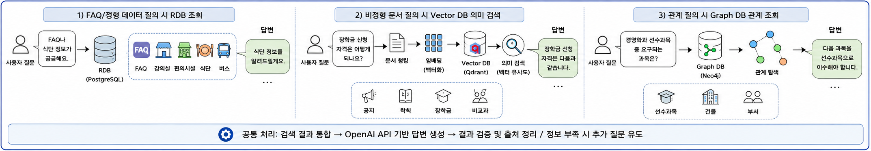
| 알고리즘 상세 설명서
ㅇ Hybrid RAG 기반 교내 정보 질의 처리 알고리즘
Hybrid RAG 기반 교내 정보 질의 처리 알고리즘은 사용자의 질문 의도를 분석한 뒤, 질문 유형에 맞는 데이터베이스를 선택하여 검색하는 알고리즘이다. FAQ, 강의실, 편의시설, 식단, 버스처럼 정형화된 정보는 RDB(PostgreSQL)에서 조회하고, 공지사항, 학칙, 장학금, 비교과처럼 문서 기반 정보는 Vector DB(Qdrant)에서 의미 검색을 수행한다. 또한 선수과목, 건물, 부서처럼 관계 파악이 필요한 질문은 Graph DB(Neo4j)를 활용하여 관계 정보를 조회한다. 이후 검색 결과를 통합하고 OpenAI API를 통해 자연어 답변을 생성한다. 검색 결과와 출처가 충분한 경우 최종 답변을 제공하며, 부족한 경우에는 임의로 답변하지 않고 정보 부족 안내와 추가 질문을 유도한다.

Slide 24
| 프로그램 – 목록
기능 분류 | 기능번호 | 기능 명
CHT | CHT-01-01 | 챗봇 메인 화면 진입 및 초기화
 | CHT-01-02 | 자연어 질의 입력 및 전송
 | CHT-01-03 | 퀵메뉴 선택 (학식, 캠퍼스맵, 학사일정, 장학금 등)
 | CHT-02-01 | LangGraph 기반 질문 의도 분석 및 분류
 | CHT-02-02 | 대화 내역 개인정보 마스킹 처리
 | CHT-02-03 | 검색 결과 없음 예외 처리 및 임의 답변 제한
 | CHT-03-01 | 자연어 답변 생성 및 텍스트 출력
 | CHT-03-02 | 안내 정보 카드형 UI 시각화
MAP | MAP-01-01 | 캠퍼스 위치 안내 화면 진입
 | MAP-01-02 | 지도 기반 강의실 및 주요 건물 조회
 | MAP-01-03 | 편의시설 위치 및 이동 경로 시각화
RAG | RAG-01-01 | 비정형 문서(학칙, 공지사항 등) Vector DB(Qdrant) 검색
 | RAG-01-02 | 관계형 데이터(선수과목, 조직도 등) Graph DB(Neo4j) 탐색
 | RAG-01-03 | 정형 데이터(식당 메뉴, 시간표 등) PostgreSQL 조회
 | RAG-01-04 | 자주 묻는 질문 (FAQ) Q&A DB 즉각 라우팅 및 응답
ADM | ADM-01-01 | 관리자 전용 데이터 등록 페이지
 | ADM-01-02 | 교내 데이터 수기 입력 및 PDF 파일 업로드
 | ADM-01-03 | 업로드 데이터 전처리 및 임베딩 자동화

Slide 25
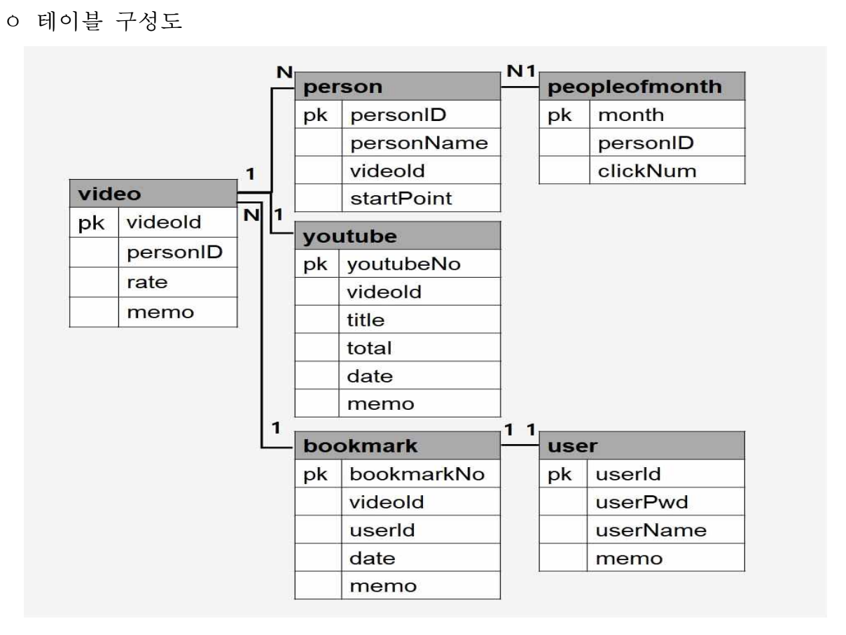
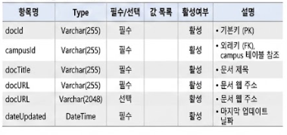
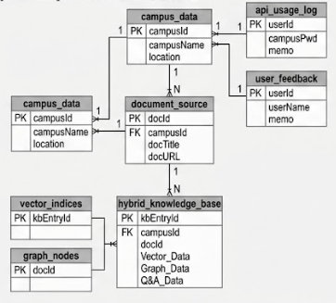
| 테이블 정의서 – ERD

Slide 26
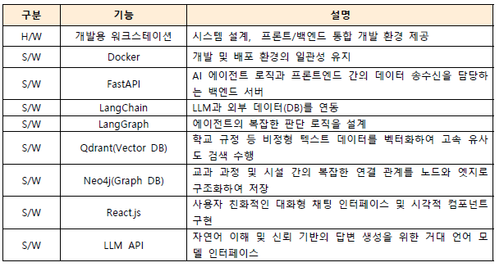
| 참조-개발 환경 및 설명

Slide 27
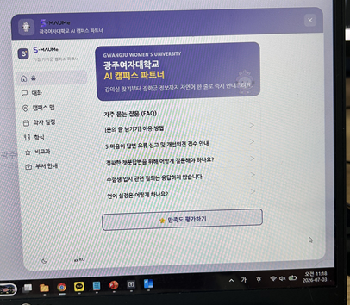
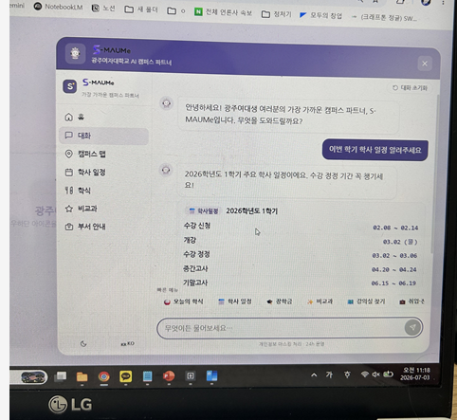
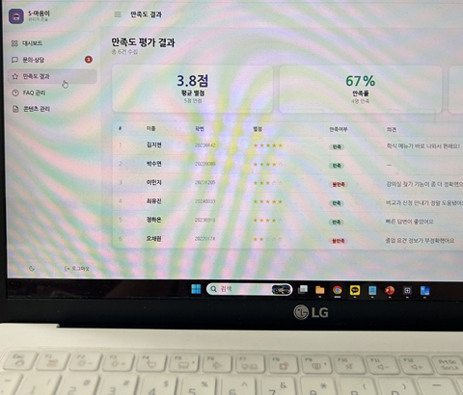
| 참조-S/W 기능 실사 사진

Slide 28
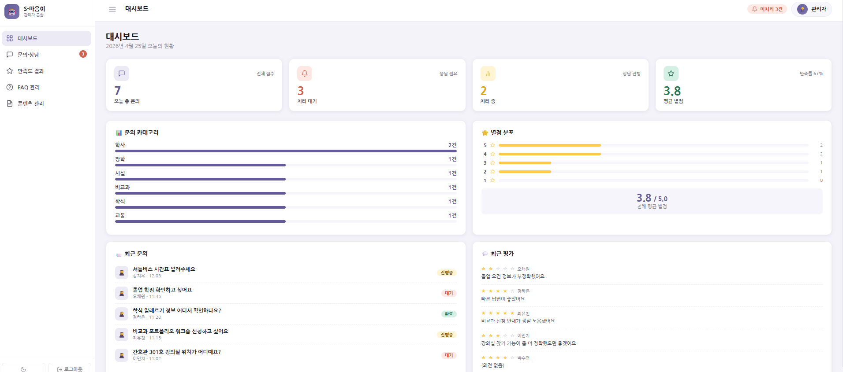
| 참조-프로젝트 관리

Slide 29
Thank you

